Slide 1
 | 大概 | 也许
他的孩子不喜欢他，______是因为他平常没有时间陪他
就算以后他________没有很多钱，但他依然不会放弃
从这里到巴黎____________要一千六百多元
你还记得这部电影_______的剧情吗?
他突然哭了起来，__________是饿了?我不知道
他不知道自己有没有空，不过________可以出来
Notes:
00
X0
0X
0X
X0
0X

Slide 2
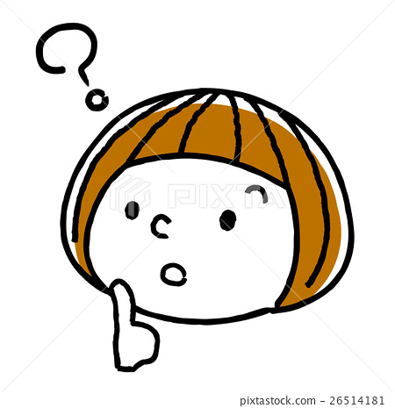
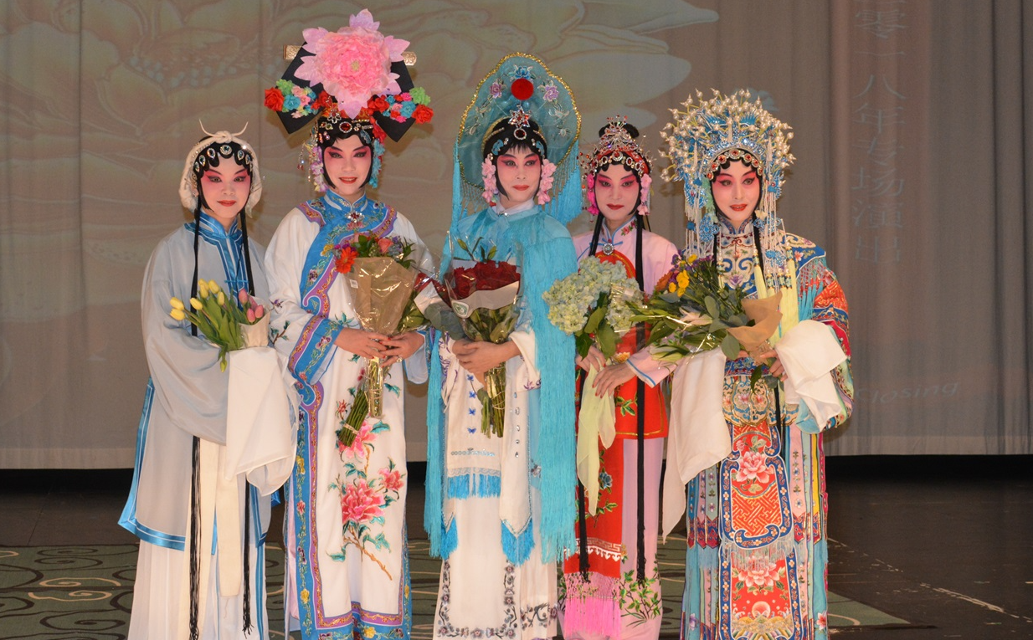
京剧.N
他不太看京剧，但知道京剧是中国的传统戏剧

Slide 3
小组:
你能看出他们大概在演什么吗?
请跟你的朋友讨论这个影片他们在演什么

Slide 4
https://www.bilibili.com/bangumi/play/ep385425?spm_id_from=333.788.recommend_more_video.0&vd_source=0464190cb447c1d62acb3e4ca00abd6f

Slide 5
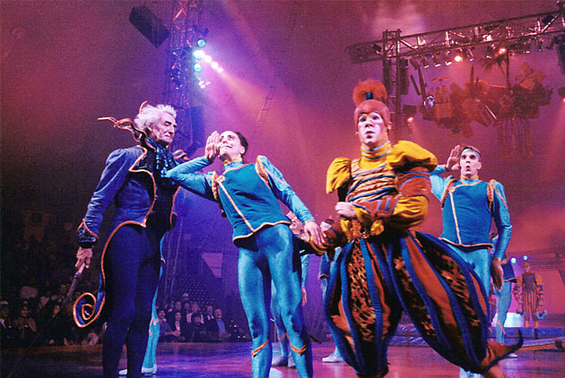

来自.V
这个剧团来自加拿大，在世界上非常有名

Slide 6

来自.V
这部电影来自美国，最近在捷克上映

Slide 7
你喜欢来自哪里的戏剧呢?

Slide 8
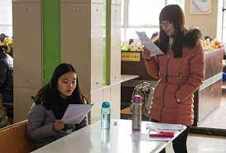
遍.M
在表演开始前，他又在台下练了一遍台词

Slide 9
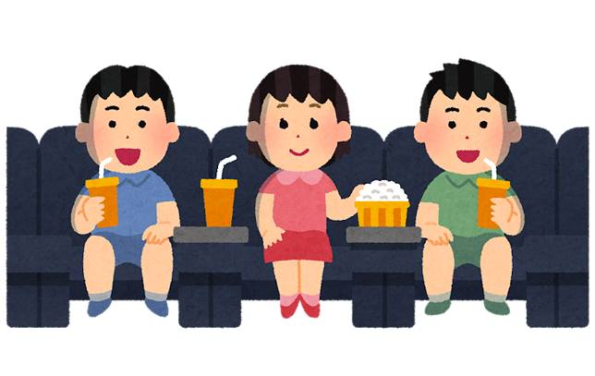
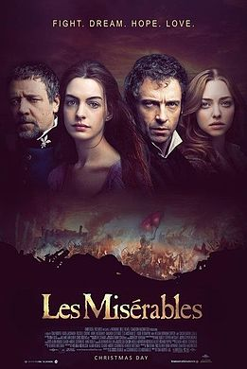
遍.M
这部电影他已经看了三遍了，未来还可能再看一遍

Slide 10
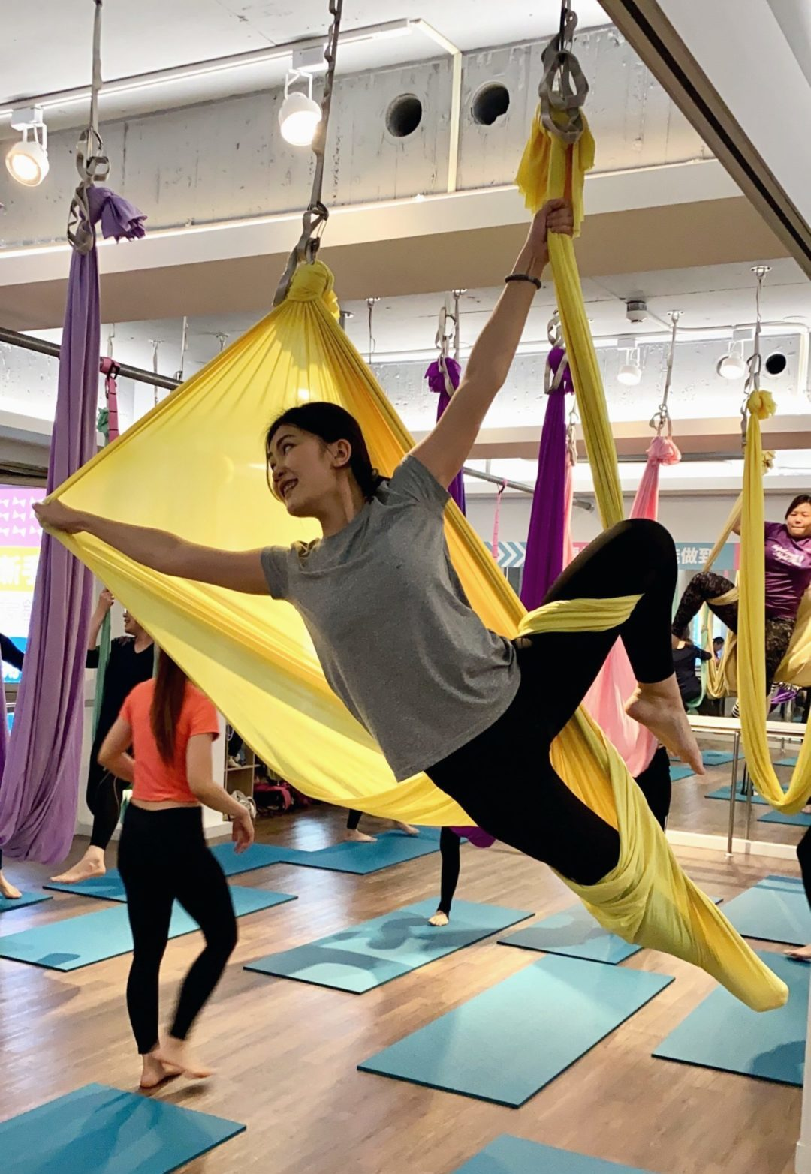
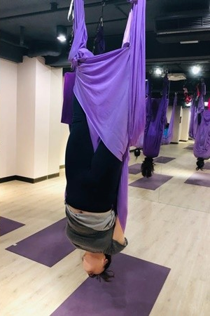
遍.M
他试了好几遍，但还是没办法把这个动作做出来

Slide 11
你看过最多遍的小说/戏剧/电影/书是什么呢?

Slide 12
你觉得要练习几遍才能唱好一首歌呢?

Slide 13
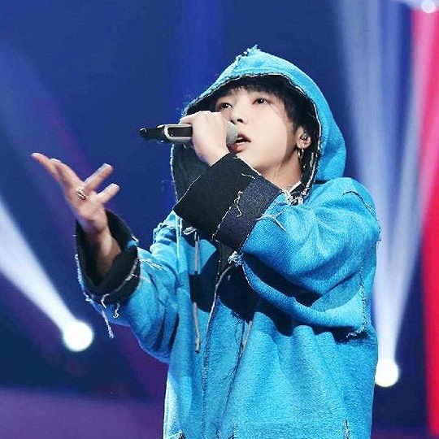
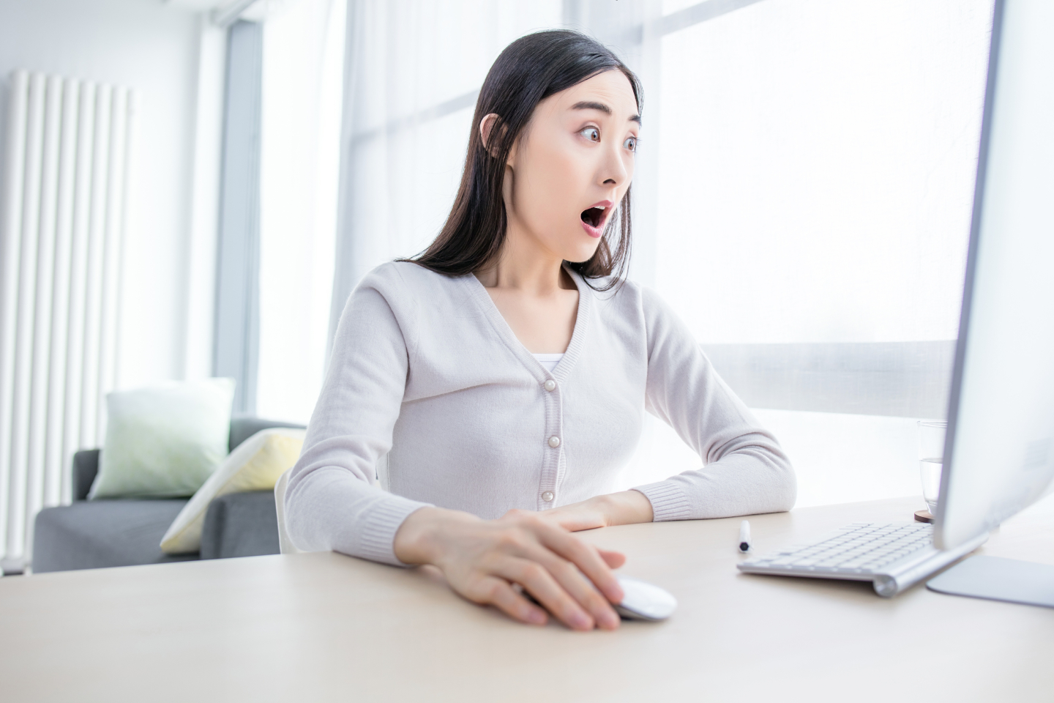
吃惊.V
他的歌声让她吃惊，她觉得太好听了

Slide 14
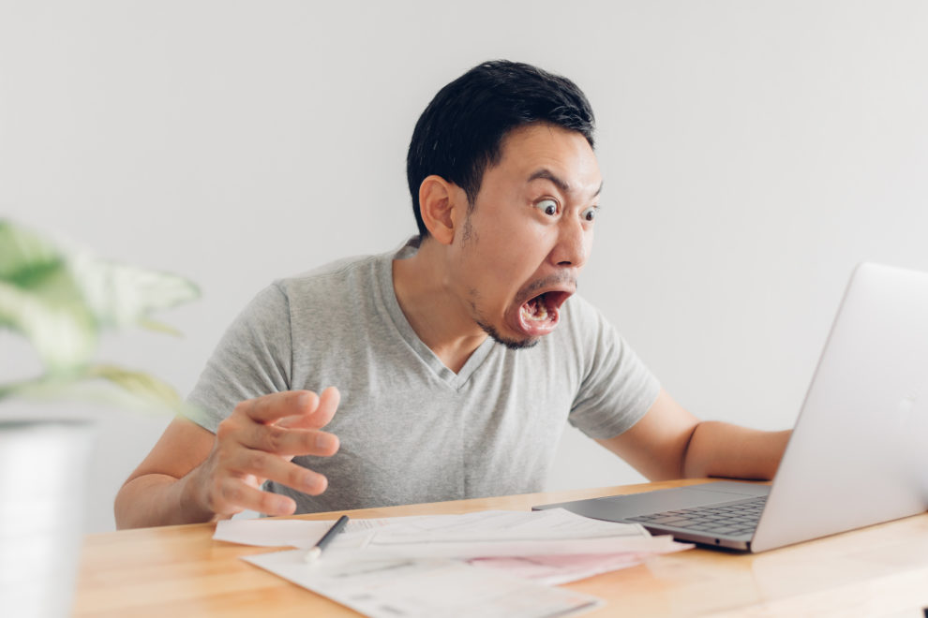
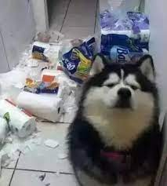
吃惊.V
这只狗逃出了关他的房间，把整个房间弄得一团乱，让在
上班的他看到照片后又生气又吃惊

Slide 15
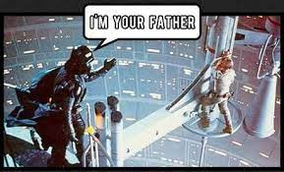
吃惊.V
电影演到这里的时候，坏人突然说他是主角的爸爸，让观众很吃惊

Slide 16
最近有什么事情让你吃惊的呢?

Slide 17
小组互相调查一下:
什么样的故事转折会让你的组员吃惊呢?

Slide 18
小组:
一组想一小段故事，目的是让你的同学吃惊

Slide 19
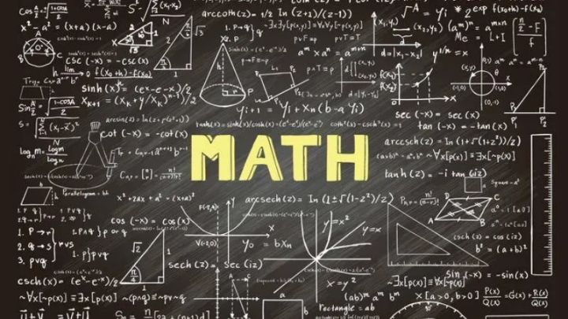
基础.N
现代很多科学的基础的是数学

Slide 20
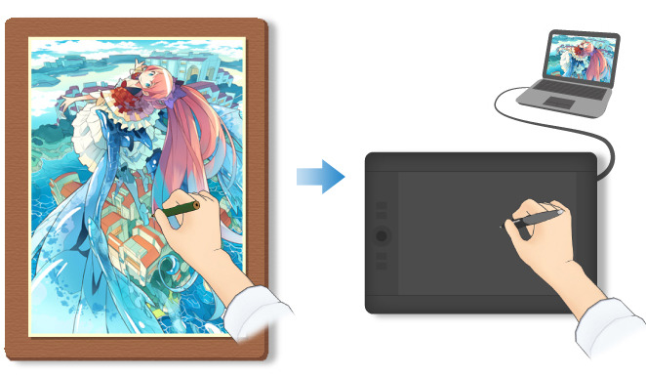
基础.N
他有一些画画基础，因此学用电脑画画学得很快

Slide 21
你觉得好看的戏剧的基础是什么呢?

Slide 22
成为演员有哪些基础要学呢?

Slide 23
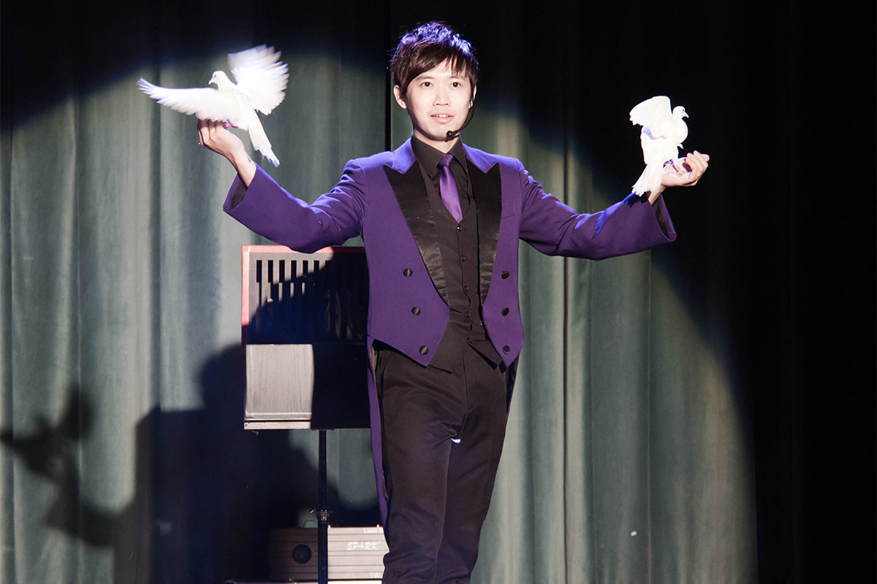
表演. V
他给他们表演了一出魔术

Slide 24
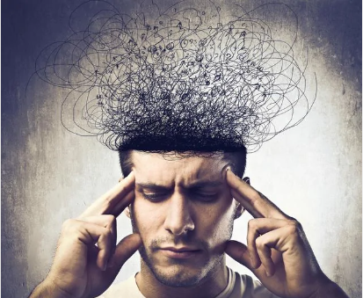
表演. V
他在演出一个角色之前，会想很久要怎么表演这个角色

Slide 25
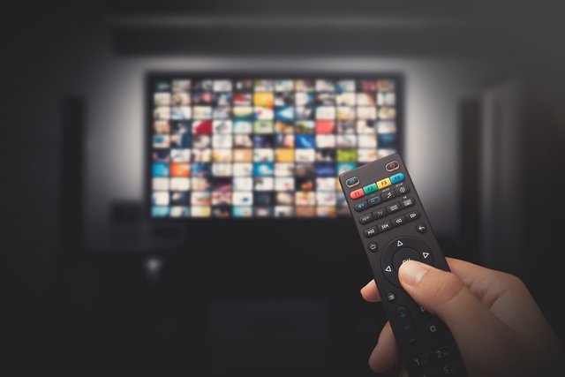
偶尔.ADV
他平常比较喜欢看电影，电视剧是偶尔才看

Slide 26
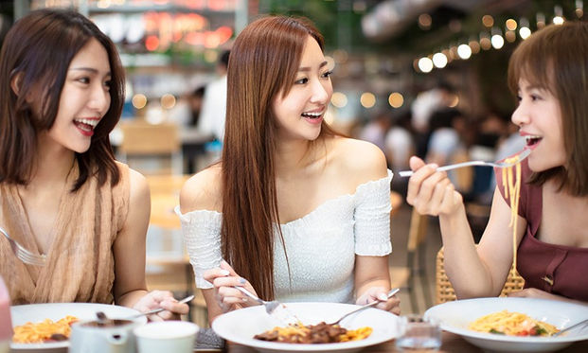
偶尔.ADV
她偶尔会跟朋友一起出去吃饭，但平常她会更喜欢自己做

Slide 27
有什么事情你偶尔才做呢?

Slide 28
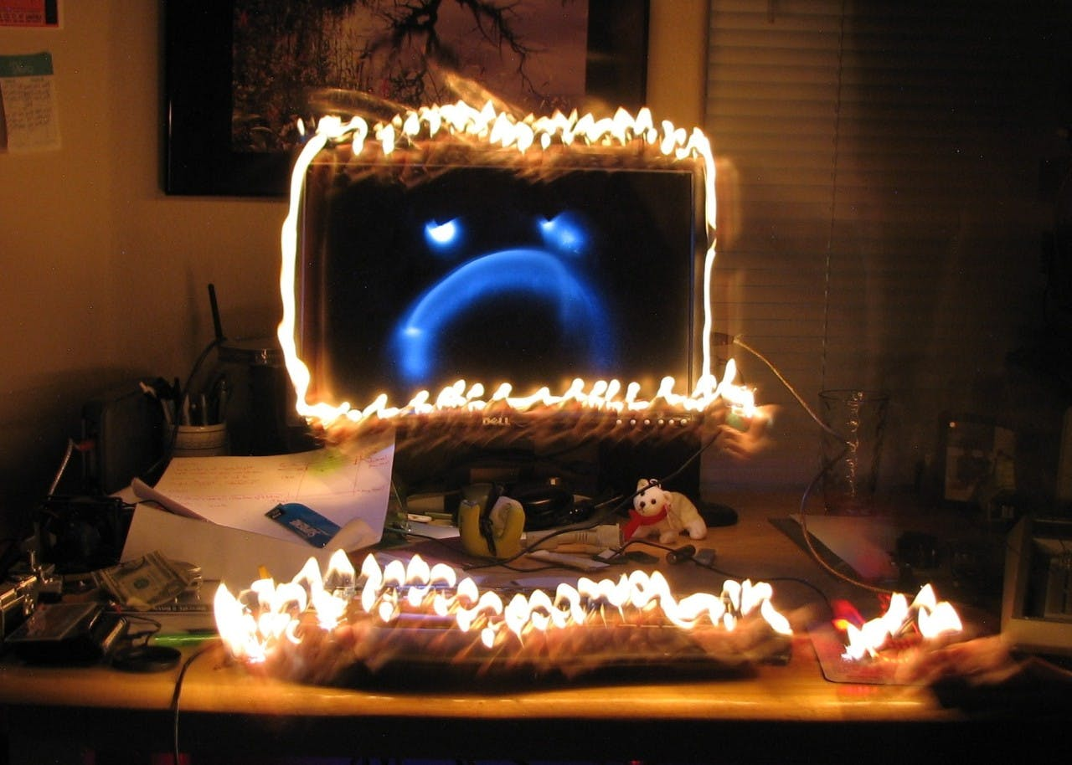
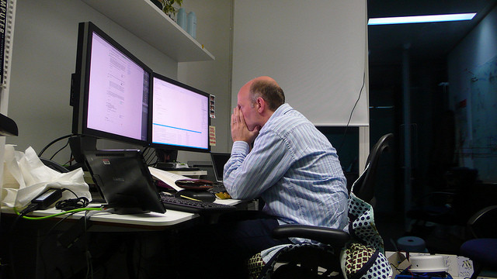
正常.ADJ
这台电脑一直不能正常地开机，他已经放弃使用正常的方法修好他了

Slide 29
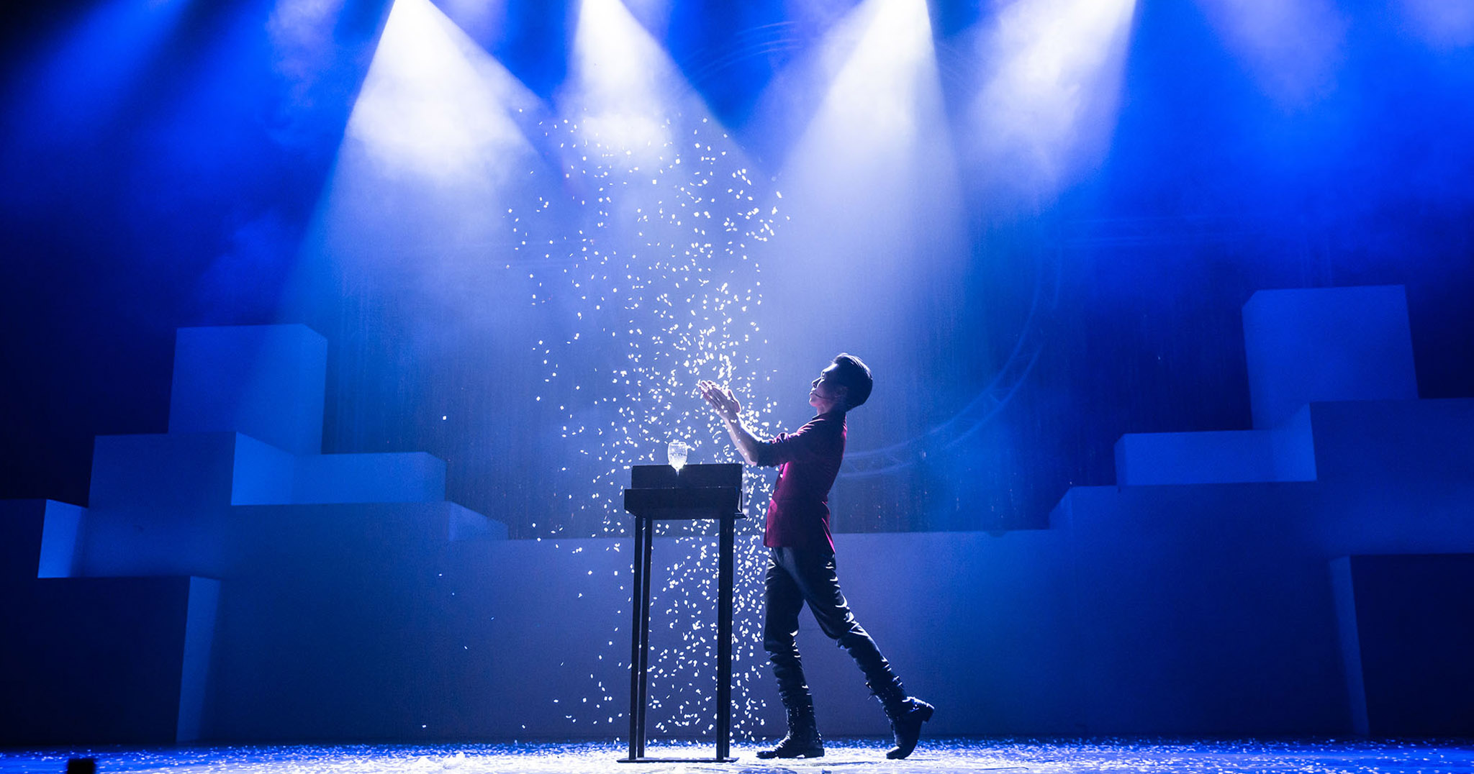
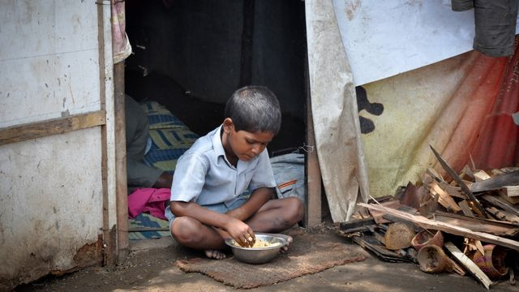
正常.ADJ
他很努力地表演，希望赚的钱能让家人过上正常的生活

Slide 30
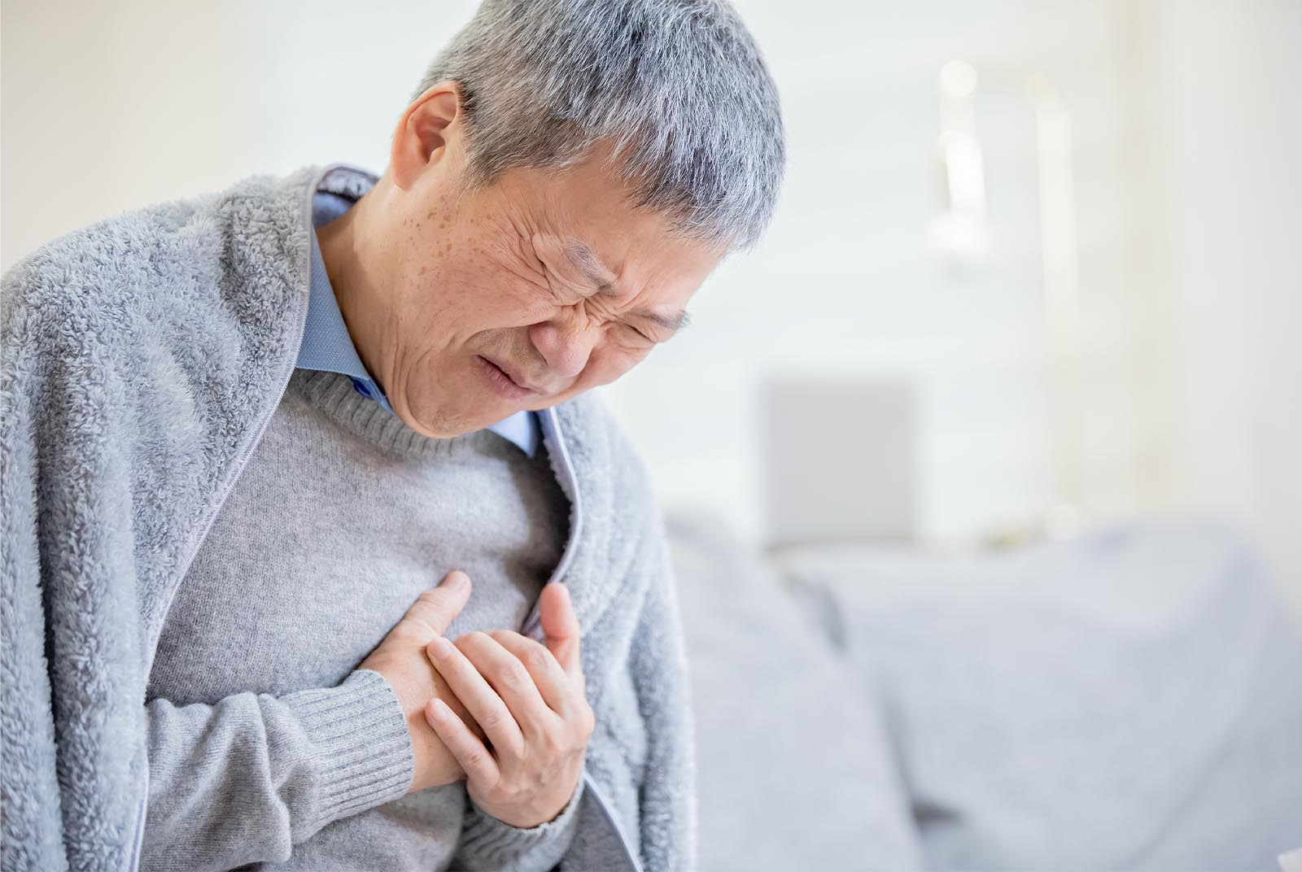
*异常.ADJ
他觉得自己的身体有异常，有得时候他的心脏会突然痛一下

Slide 31
你觉得人生中，什么事是正常的呢?

Slide 32
小组讨论:请问你跟你朋友觉得的「正常人生」
有什么不一样呢?

Slide 33
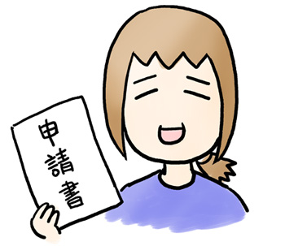
申请.V
他最近申请了一张信用卡，但是银行还没回复成功了没

Slide 34

申请.V
他申请了去表演学校学当演员

Slide 35
你将来有打算申请什么东西呢?

Slide 36
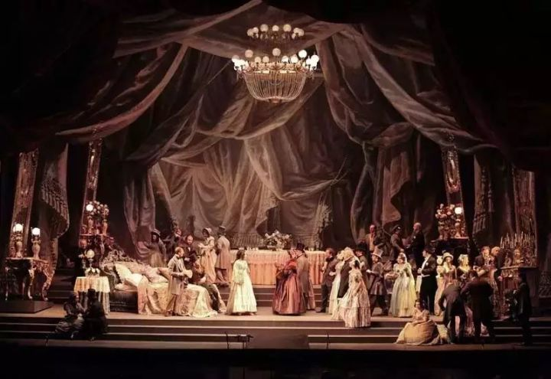
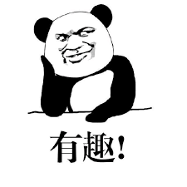
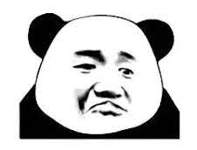
有趣.ADJ
他觉得歌剧很有趣，但他的朋友觉得很无趣

Slide 37
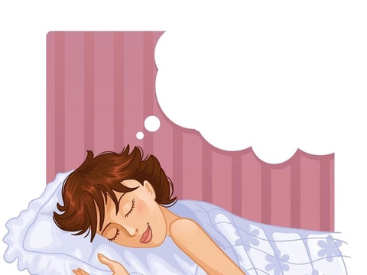
有趣.ADJ
她做的梦都非常有趣，他很想把它写下来

Slide 38
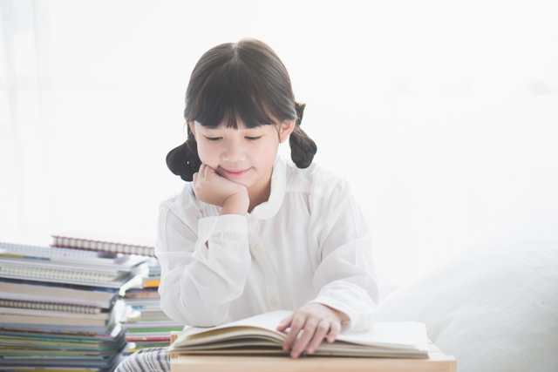
有趣.ADJ
她很喜欢有趣的故事，一个有趣的故事能让她开心很久

Slide 39
什么事情会让你觉得有趣呢?

Slide 40
你觉得什么样的剧情是有趣的呢?

Slide 41
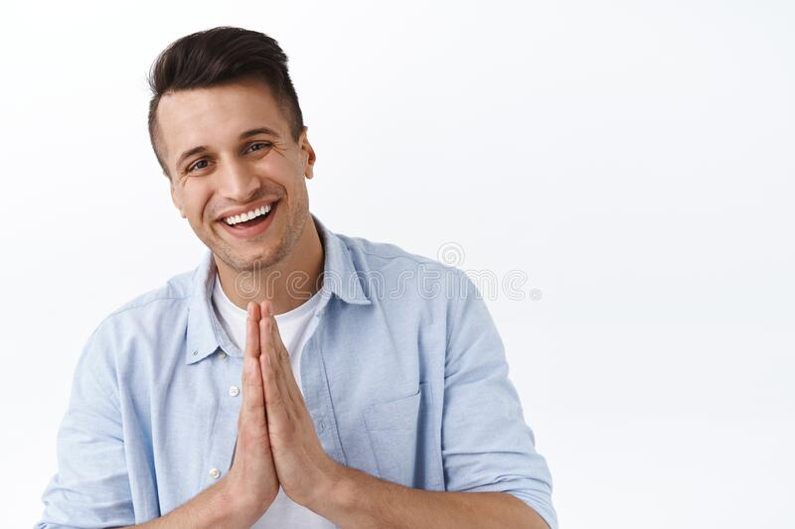
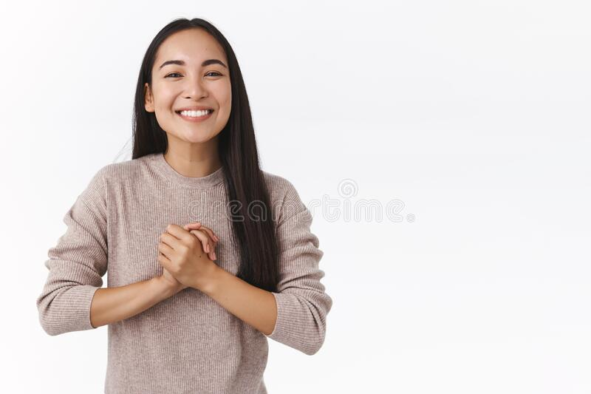
开心.ADJ
A:谢谢你
B:没是，我很开心能帮上忙

Slide 42

开心.ADJ
公司能让我们负责这件事情应该要很开心

Slide 43
做什么事情能让你感到开心呢?

Slide 44
小组:
一组想一小段故事，看哪一组想的故事最让人觉得
吃惊跟有趣

